Slide 1
Διοργάνωση σχολικού πρωταθλήματος ποδοσφαίρου από μαθητές ΕΠΑΛ
Ουρανία Καμάμη Μαθηματικός 1^{ο} ΕΠΑΛ Ζωγράφου
Ηλίας Πρασιώτης Μαθηματικός ΕΠΑΛ Γλυφάδας

Slide 2
Λίγα λόγια για το ΕΠΑΛ……….
η ελληνική κοινωνία το θεωρεί ως ένα Λύκειο «δεύτερης κατηγορίας».
ο κύριος λόγος γι’ αυτή την απαξίωση του ΕΠΑΛ είναι ότι στην πράξη καταλήγουν σε αυτό - σε υψηλό ποσοστό - οι «αδύνατοι» μαθητές που απορρίπτονται για διάφορους λόγους από τον κύριο κορμό του εκπαιδευτικού συστήματος
είναι φυσικό επομένως να μην μπορούν να επιτευχθούν για όλους τους μαθητές, ισόρροπα και σε ικανοποιητικό βαθμό, οι υψηλοί στόχοι του ΕΠΑΛ.
το κατατάσσει αυτομάτως στα σχολεία μειωμένων απαιτήσεων, που απευθύνονται σε μαθητές με «χαμηλές προσδοκίες», άρα υποδεέστερα των Γενικών Λυκείων.
(Σ. Πάγκαλος, σχολ. σύμβουλος.Δ.Ε, 2016)

Slide 4
Αιτία επιλογής:
να είναι μια «απλή» δραστηριότητα, διαχειρίσιμη από τους μαθητές και προσαρμοσμένη στο γνωστικό τους υπόβαθρο
να είναι ένα πλαίσιο που θα τους είναι οικείο, βιωματικά πραγματικό, και ενδιαφέρον.

Slide 5
Χώρος εργασίας
Οι παράμετροι του άξονα ¨Χώρος Εργασίας¨ που εμφανίζονται εδώ είναι:
πλαίσιο: ενδοσχολικό πρωτάθλημα ποδοσφαίρου
ρόλος των μαθητών: διοργανωτές του πρωταθλήματος
δράσεις των μαθητών: να βρουν τους αγώνες του α΄ γύρου και να εξετάσουν την δυνατότητα διεξαγωγής β΄ γύρου λαμβάνοντας υπόψη τους περιορισμούς
προϊόντα δράσης: το πλήρες πρόγραμμα του πρωταθλήματος (αγώνες, τόπος, ημερομηνίες) που θα σταλεί σε όλα τα συμμετέχοντα σχολεία

Slide 6
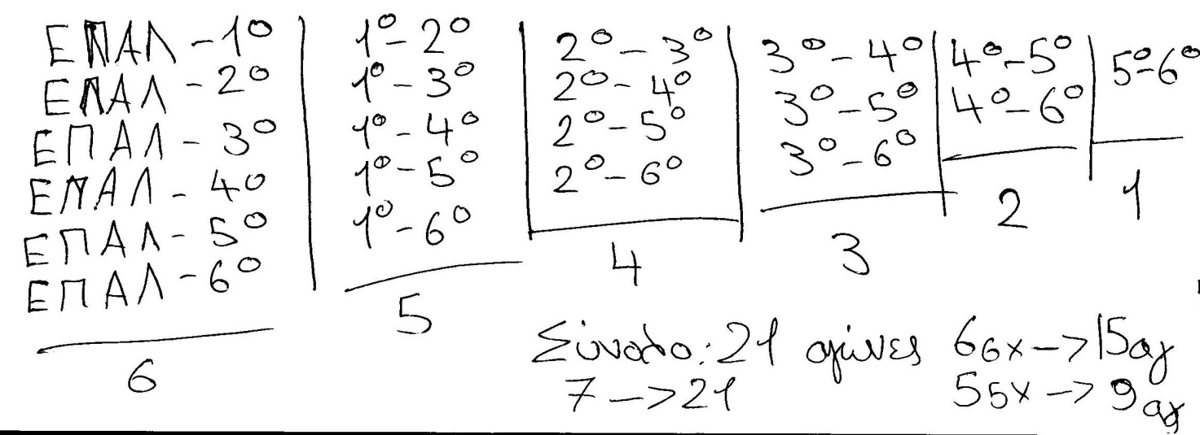
Α΄ στρατηγική πόσους αγώνες έχει ο α΄ γύρος ; μοντέλο για
7 σχολεία: 6+5+4+3+2+1 μετά από συγχώνευση σχολείων μοντέλο για
6 σχολεία: 5+4+3+2+1
5 σχολεία; 4+3+2+1
4 σχολεία: 3+2+1 σχόλιο: αναπτύχθηκε από μαθητή που είχε «μείνει» στα μαθηματικά στο ΓΕΛ

Slide 7
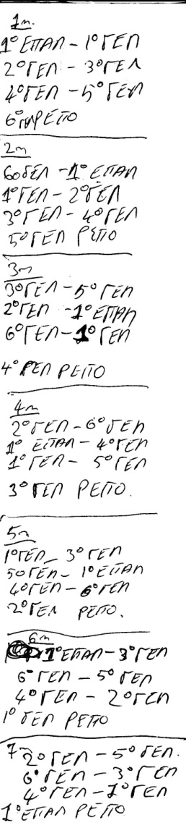
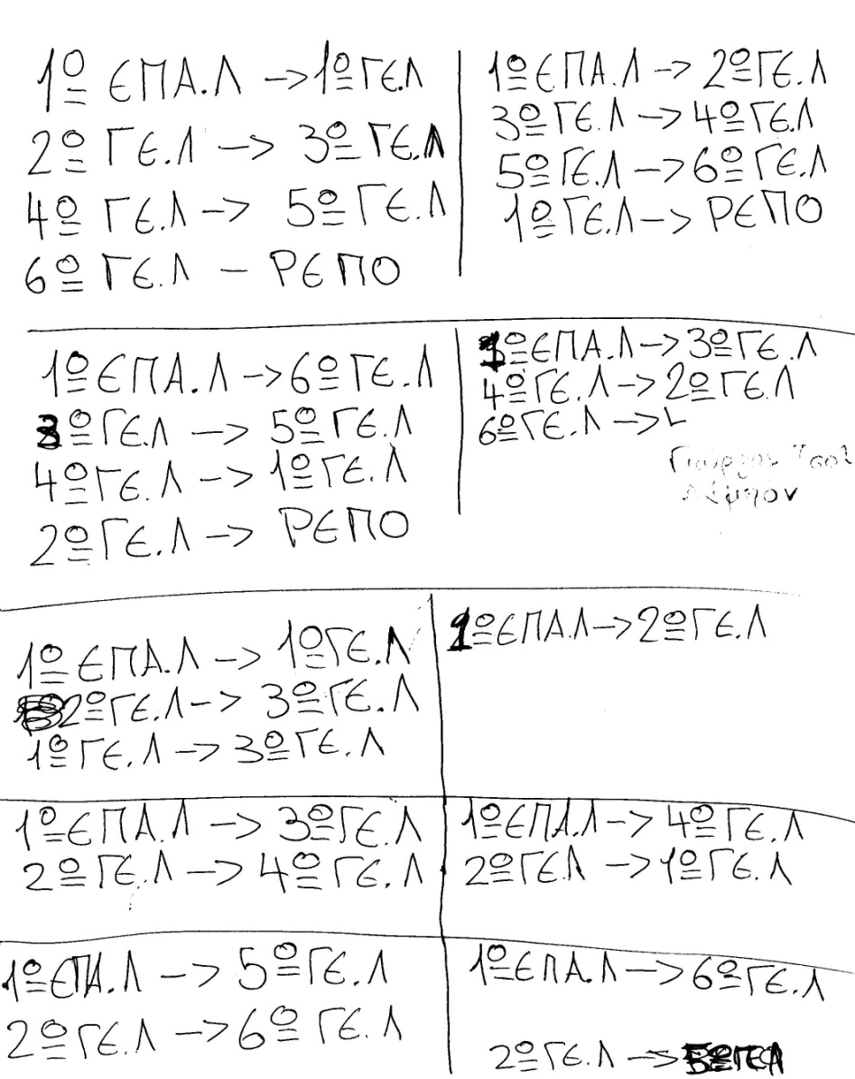
Β΄ στρατηγική με αγωνιστικές
Στην αρχή θα έχει ρεπό το 6^{ο}, τη δεύτερη μέρα θα έχει ρεπό το 5^{ο}, την τρίτη μέρα θα έχει ρεπό το 4^{ο},.., την έβδομη μέρα θα έχει ρεπό το ΕΠΑΛ που είναι το πρώτο στη σειρά. Έτσι οι αγώνες θα γίνουν σε 7 ημέρες

Slide 8
Γ΄ στρατηγική
- Υπολόγισαν :
πόσοι αγώνες των 75 λεπτών μπορούν να γίνουν την μέρα,
-κατά αναλογία βρήκαν :
πόσοι αγώνες γίνονται την εβδομάδα
-έψαχναν να βρουν :
πόσοι αγώνες θα γίνονταν στη χρονική διάρκεια που τους δόθηκε.
Σε αυτή την στρατηγική δεν έλαβαν υπόψη το ρεαλιστικό πλαίσιο του πρωταθλήματος και είδαν μόνο σχέσεις αριθμών-
σχόλιο: τη λύση αυτή έδωσε ο «καλύτερος» μαθητής της Α΄ Λυκείου

Slide 9
άλλη στρατηγική
μοντέλο
αγώνες 7 σχολείων: 7x6/2
μοντέλο
αγώνες 6 σχολείων : 6x5/2
αγώνες 5 σχολείων : 5x4/2
αγώνες 18 ομάδων Α΄ Εθνικής: 18x17/2
οποιαδήποτε ν σχολεία: ν(ν-1)/2 τυπικό
σχόλιο μαθητή για το ν: «Α, πάλι τα ίδια! Αυτό κυρία είναι δικό σας. Δεν υπάρχει μέσα».

Slide 10
αποσπάσματα…..
Άγγελος: Γιατί δεν το αναλαμβάνει ο δήμος Ζωγράφου να το κάνει μόνος του;
…………………………….
Βασίλης: Όπως τα βάλω θα γίνει;
Άγγελος: Ναι ρε!
Βασίλης: Ε, τότε να βάλουμε το ΕΠΑΛ να παίξει με το 4^{ο} που είναι άχρηστοι.
σχόλιο: Οι περισσότερες ομάδες που επέλεξαν την β΄ στρατηγική ξεκίνησαν με τον συνδυασμό ΕΠΑΛ- 4^{ο} ΓΕΛ
Δημήτρης: 1^{ο} ΕΠΑΛ με 6^{ο} ... Όχι με το 6^{ο} . Έχει καλή ομάδα.
Κυριάκος: Κι εμείς έχουμε καλή ομάδα.
Δημήτρης: Μπορεί να μετρήσει να παίξουμε έτσι. Βάλε με το 3^{ο}.

Slide 11
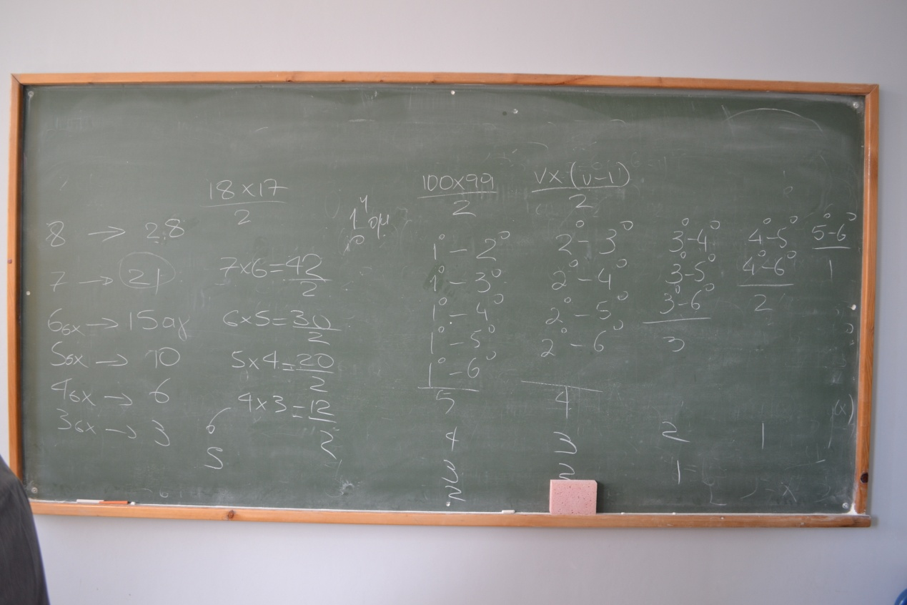

Slide 12
Συμπεράσματα
Στην εφαρμογή της δραστηριότητας παρατηρήθηκε
η επίλυση του αρχικού πραγματικού προβλήματος παρέμεινε το σημείο αναφοράς και το κίνητρο δράσης
οι εμπειρίες των μαθητών ήταν σημαντικές και καθοριστικές για την ανάπτυξή της στρατηγικής τους
η διατύπωση του προβλήματος επέτρεψε στους μαθητές να επανα επανεφερεύρουν τις ζητούμενες μαθηματικές έννοιες και τύπους (ν(ν-1)/2,συνδυασμοί ν ανά 2, άθροισμα ν διαδοχικών όρων της αριθμητικής προόδου)
φυσιολογικό πέρασμα από την οριζόντια στην κάθετη μαθηματικοποίηση
οι μαθητές ανά ομάδα έθεταν και διερευνούσαν ερωτήματα, έπαιρναν αποφάσεις και επιχειρηματολογούσαν στις επιλογές τους, αναστοχάζονταν, καλλιεργώντας την συνεργατική μάθηση μέσα από την αλληλεπίδραση
η ίδια δραστηριότητα με διαφορετική εφαρμογή έγινε κλειστού ή ανοιχτού τύπου

